Slide 1
Bag of Words (BOW)

Slide 2
Bag of Words (BoW)
É uma técnica clássica de representação de texto que tem sido comumente usada no NLP, especialmente na classificação de textos
Modelo simples de entender e implementar
Um conjunto de palavras que representam o texto

Slide 3
Bag of Words (BoW)
Extrair recursos do texto
Tenho:
Dicionário
Marcação se a palavra existe ou não
Bag = “saco”
Ordem ou estrutura são desconsideradas
É importante apenas a ocorrência das palavras

Slide 4
Estrutura do Bag of Words (BoW)
Tenho X sentenças
Tenho um dicionário com Y palavras
Contém todas as palavras únicas do dicionário
Para cada sentença
marco 1 se a palavra existe e 0 caso contrário
Ao final, tenho um vetor de 0’s é 1’s de dimensão (X,Y)
Não considera o contexto

Slide 5
Exemplo - parte 1
Temos as seguintes revisões de filmes:
Comentário 1 (C1): Este filme é muito assustador e longo
Comentário 2 (C2): Este filme não é assustador e é lento
Comentário 3 (C3): Este filme é assustador e bom

Slide 6
Exemplo BoW - parte 2
1ª etapa: construir o vocabulário/dicionário
0 | 1 | 2 | 3 | 4 | 5 | 6 | 7 | 8 | 9
este | filme | é | muito | assustador | e | longo | não | lento | bom

Slide 7
Exemplo BoW - parte 3
2ª etapa: representação textual
 | este | filme | é | muito | assustador | e | longo | não | lento | bom
Este filme é muito assustador e longo | 1 | 1 | 1 | 1 | 1 | 1 | 1 | 0 | 0 | 0
Este filme não é assustador e é lento | 1 | 1 | 1 | 0 | 1 | 1 | 0 | 1 | 1 | 0
Este filme é assustador e bom | 1 | 1 | 1 | 0 | 1 | 1 | 0 | 0 | 0 | 1
Este filme é muito assustador e longo = [1,1,1,1,1,1,1,0,0,0]
Este filme não é assustador e é lento = [1,1,1,0,1,1,0,1,1,0]
Este filme é assustador e bom = [1,1,1,0,1,1,0,0,0,1]

Slide 8
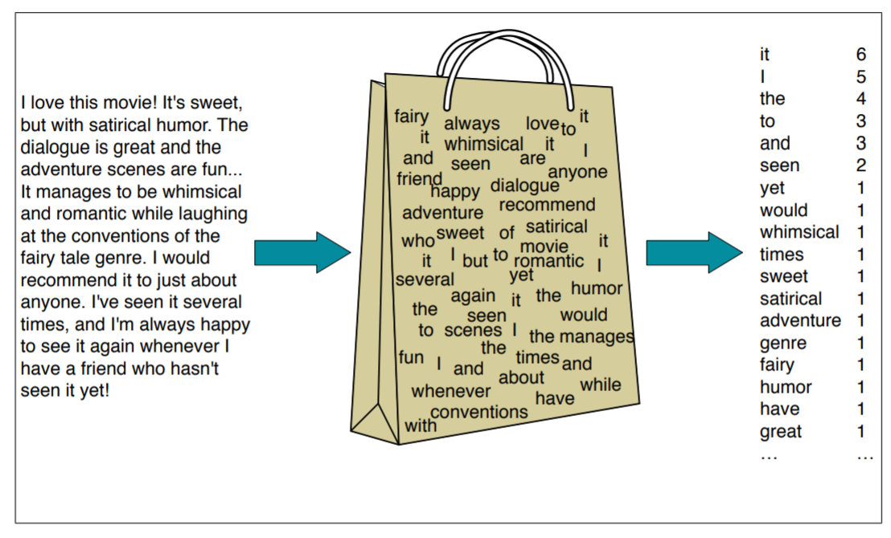
Exemplo 2 - BoW
https://web.stanford.edu/~jurafsky/slp3/4.pdf

Slide 9
Vantagens BOW
Simples de entender e implementar
Com esta representação, documentos com as mesmas palavras terão suas representações vetoriais mais próximas

Slide 10
Desvantagens BOW
O tamanho do vetor aumenta com o tamanho do vocabulário.
Não captura sinônimos
Não entende novas palavras fora do corpus utilizado
Não fornecerá nenhuma informação semântica sobre as palavras
Dá igual importância a todas as palavras da frase. Por isso, é mais útil para processos simples

Slide 11
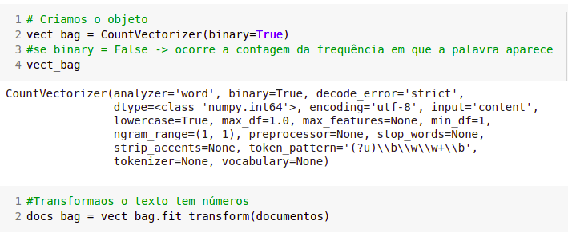
BOW - Python

Slide 12
Dicas
https://www.analyticsvidhya.com/blog/2020/02/quick-introduction-bag-of-words-bow-tf-idf/
https://medium.com/analytics-vidhya/implementation-of-bag-of-words-nlp-397f4cf67970
https://medium.com/analytics-vidhya/text-classification-from-bag-of-words-to-bert-1e628a2dd4c9
https://scikit-learn.org/stable/modules/generated/sklearn.feature_extraction.text.CountVectorizer.html

Slide 13
Referências
Speech and Language Processing. Daniel Jurafsky & James H. Martin. Copyright © 2020. All rights reserved. Draft of December 30, 2020.
https://web.stanford.edu/~jurafsky/slp3/ed3book.pdf
Vajjala, Sowmya, et al. Practical Natural Language Processing: A Comprehensive Guide to Building Real-World NLP Systems. O'Reilly Media, 2020.

